Slide 1
ProQuest Dissertations & Theses (PQDT)
КРУПНЕЙШАЯ В МИРЕ КОЛЛЕКЦИЯ ДИССЕРТАЦИЙ
БЕН РАН
7 декабря 2016г.

Slide 2
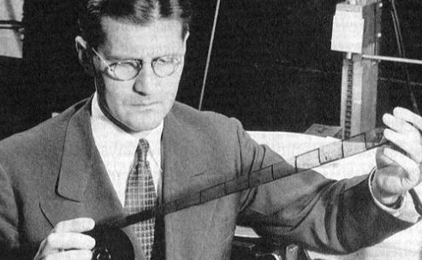
ProQuest Dissertations & Theses: 70 лет инноваций
1938
1939
1951
1987
1998
2007
2010
2013
Eugene Powers основал University Microfilms (UMI)
UMI впервые микрофильмирует и издает диссертации
ARL признает UMI как издателя диссертаций
Аннотации диссертаций впервые выпускаются CD-ROM
Библиотека Конгресса США признает UMI как официальный цифровой депозитарий фонда диссертаций
Миграция на платформу ProQuest и переименование в ProQuest Dissertation & Theses
Новая платформа ProQuest интегрирует диссертации в широкую поисковую систему для большего раскрытия
PQDT Global анонсирует интеграцию доп. 500 тыс. неамериканских диссертаций
Notes:
Началом создания этой БД можно считать 1938 год, когда американский предприниматель Юджин Пауэрс создал компанию по производству микрофильмов. В 1939 году он впервые микрофильмирует и издает именно диссертации. Первый СD-ROM с диссертациями компания UMI выпустила в 1987г., но это были не полные тексты, а реферативно-библиографическая информация. А 10 лет назад появилась БД Диссертаций Проквест.

Slide 3
Основа - Архив Библиотеки Конгресса США
100 000 + добавляется ежегодно
Сотрудничество с 3000 научными организациями всего мира
За год в базе совершается более 200 млн. поисковых запросов

Slide 4
Архив полнотекстовых работ - с 1861 г.
Простые библиографические описания сопровождают все диссертации, начиная с 1637г.

Slide 5
Крупнейшая коллекция и уникальные поисковые инструменты
PQDT Global: Graduate Works from 3,000 institutions worldwide
4.2 M total
1.9 million full text graduate works
1.9M available in PQDT Global in full text PDF
97% of всех диссертаций США
270,000 – из Канады 50,000 – из Великобритании
Большинство работ, добавленных после 1997 г. – полнотекстовые (PDF).
Контент активно расширяется за счет работ из Европы, Латинской Америки, Ближнего Востока и Азиатского региона.
4 million searchable citations from 1861
Есть работы, датированные 1637г.
500,000 – из Великобритании
150,000 - из Китая
Из 30 стран мира
Notes:
1.9 M FT available for immediate access in PQDT FT, 2.1M FT available for purchase, 4.0 M total citations (including those with FT)
ProQuest Dissertations and Theses Global is the world's most comprehensive collection of dissertations and theses.
Over 2.1 million titles are available for purchase as printed copies.
The database offers full text for most of the dissertations added since 1997 and strong retrospective full text coverage for older graduate works.
Each dissertation published since July 1980 includes a 350-word abstract written by the author. Master's theses published since 1988 include 150-word abstracts.
Simple bibliographic citations are available for dissertations dating from 1637.
Where available, PQDT Global provides 24-page previews of dissertations and theses.
More than 100,000 new full text dissertations and theses are added to the database each year through dissertations publishing partnerships with 3,000 leading academic institutions
Worldwide and collaborative retrospective digitization of dissertations through our Digital Archiving and Access Program (DAAP).
Full Text dissertations are archived as submitted by the degree-granting institution. Some will be native PDF, some PDF image.

Slide 6
Кто формирует контент БД PQDT сегодня
Лига плюща — ассоциация восьми частных американских университетов. Название происходит от побегов плюща, обвивающих старые здания в этих университетах.
Это - самые богатые и влиятельные университеты мира, которые отличаются высоким качеством образования и научных исследований, что во многом обусловлено высочайшим уровнем обеспечения информационными ресурсами. Списки ресурсов этих университетов являются эталоном при формировании перечня электронных ресурсов по всем областям знаний.

Slide 7
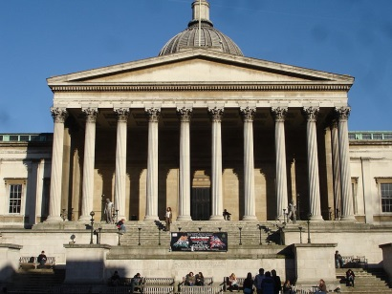
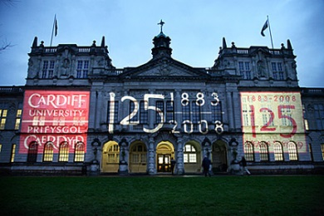
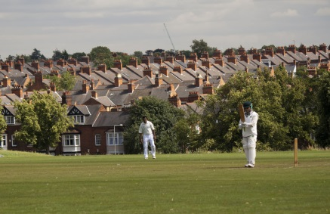
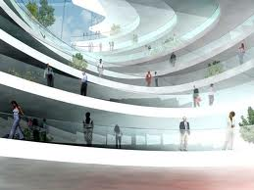
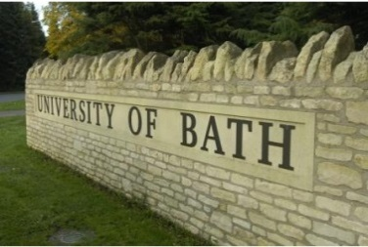
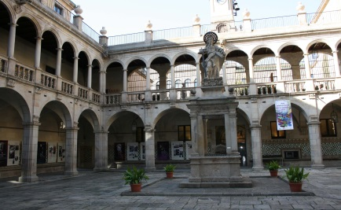
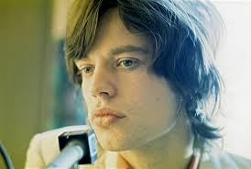
PQDT Global : новый «Европейский» контент
A vision to connect people to the world’s knowledge
University College London
Cardiff University
University of Aberdeen
University of Leicester
University of Bath
Universitat de Valencia
London School of Economics
And more to come….

Slide 8
Кто формирует контент БД PQDT сегодня
Группа «Рассел» (Russell Group) — элитная группа взаимодействия двадцати лучших университетов Великобритании. В совокупности на данную группу приходится 2/3 всех исследовательских грантов и финансирования исследовательских контрактов в Великобритании, 56 % всех присуждённых в Великобритании докторских степеней и свыше 30 % британских студентов из стран, не относящихся к ЕС.

Slide 9
Кто формирует контент БД PQDT сегодня
Китай (более 200 университетов)
Малайзия (10 университетов)

Slide 10
Политематический охват
PQDT – мультидисциплинарный ресурс
Communication
Art
Medicine
Education
Linguistics
Literature
Philosophy
Religion
Theology
Engineering
Sociology
Media
Administration
Computing
Physics
Business
Sports Science
Film
Mediation
Anthropology
Law
PR Nanotechnology
Geology
History
Economics
Political Science
IT
Agriculture
Biology
Biophysics
Earth Science
Women’s Studies
Health Sciences
Chemistry
Pure Sciences
Architecture
Engineering
Psychology
Language
Poetry
Climatology
Materials Science
IP

Slide 11
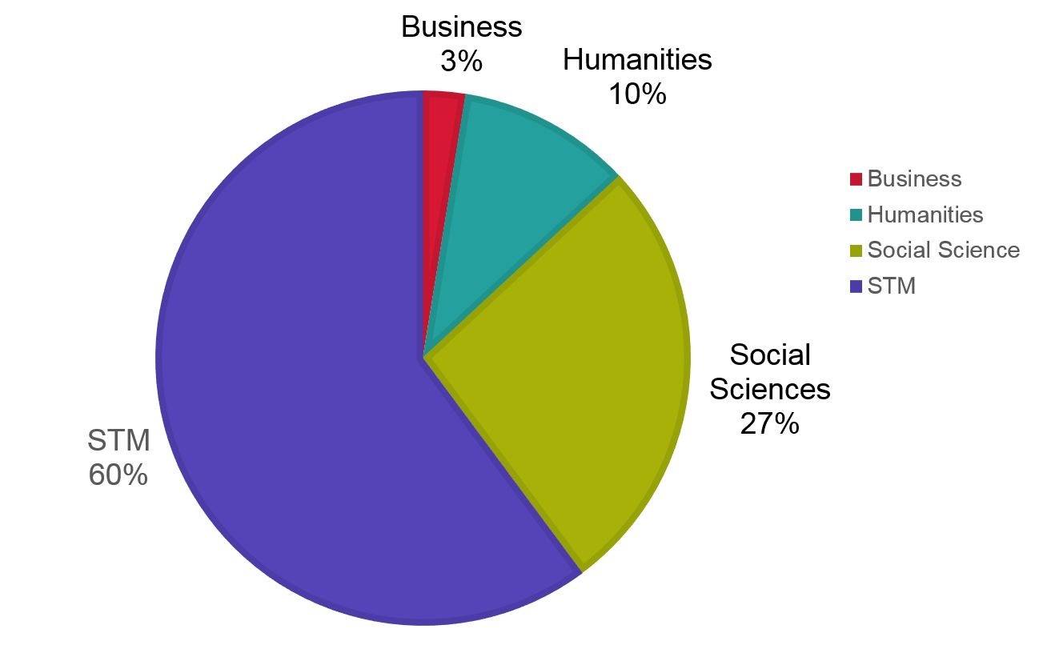
PQDT - распределение работ по тематике

Slide 12
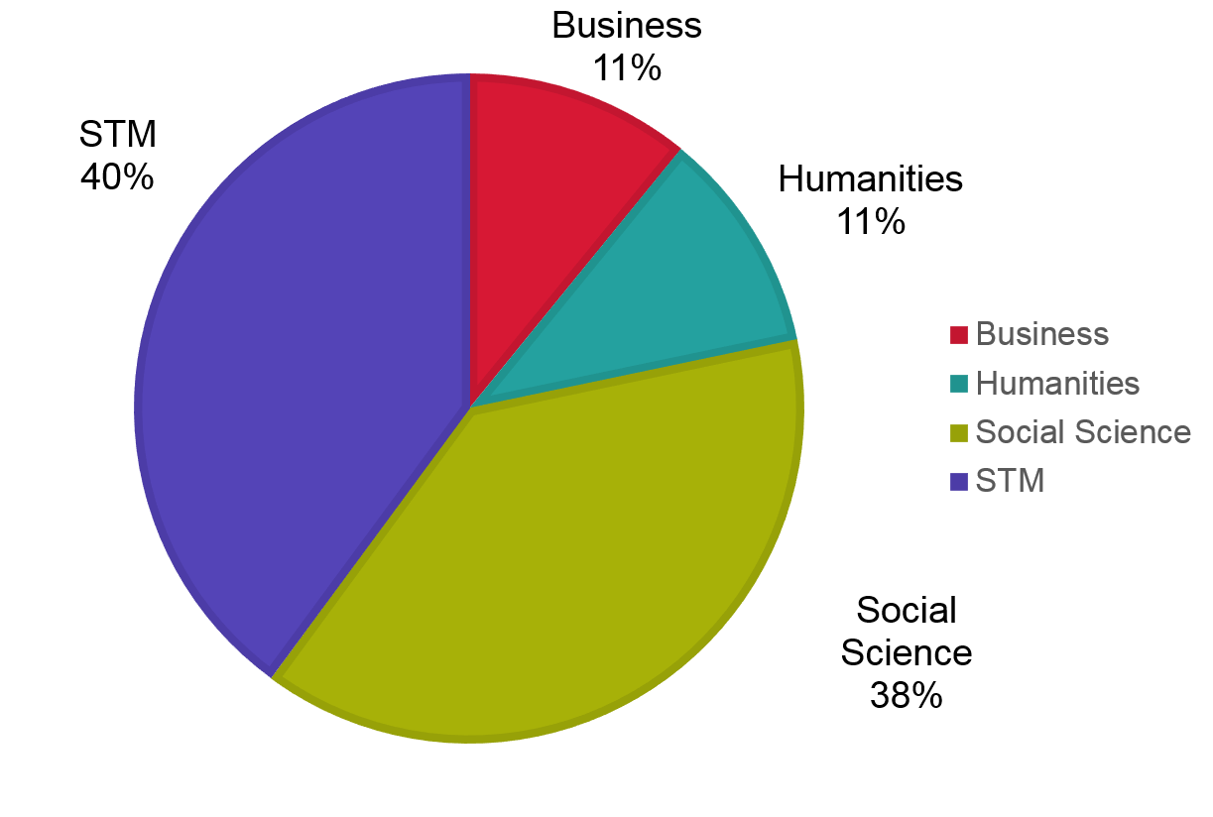
PQDT – статистика загрузок по тематике (2014 – 2015)

Slide 13
What is a Dissertation / Thesis?
Защищенная ученым или аспирантом научная работа, представленная на соискание ученой степени, в которой представлены результаты научного исследования и выводы автора.

Slide 14
Используется американская терминология:
Dissertation = Ph.D. Dissertation
A treatise (thesis) written by a candidate is a requirement for a Ph.D. (doctorate)
Features the results of extended research (up to 6+ years)
Requires an original and substantial contribution to knowledge in the field of study
Thesis
a substantial paper submitted for a masters degree
Notes:
Реферат каждой полнотекстовой диссертации, появившейся в базе с июля 1980 г. содержит не менее 350 слов. Реферат Master's theses – 150 слов, начиная с июля 1988г. Простые библиографические описания сопровождают все диссертации, начиная с 1637г.

Slide 15
Спрос на БД Dissertations and Theses за 25 лет

Slide 16
Значимость диссертаций для ученых
Каждая диссертация - рецензированная научная работа, результат комплексного и оригинального исследования. В определенных тематических областях диссертация может быть равнозначна монографии.
Новые тенденции и новые идеи в диссертации проходят апробацию и обсуждение (защиту) перед их внедрением в практику. Поэтому диссертации являются источником новейших технологий и идей.

Slide 17
Ценность и важность диссертаций для ученых
Идея для исследования: Позволяет проверить, насколько изучена избранная тема? Есть ли малоизученные области для новых исследований?
Обзор источников: Диссертации включают обширный список литературы по теме исследования
Масштабность: диссертации значительно объемнее и детальнее , чем журнальные статьи
Уникальный контент: некоторые диссертации (напр., по искусству или истории) могут единственными источниками по теме
Форматирование идей: Как оформить аннотацию? Как правильно структурировать диссертацию?

Slide 18
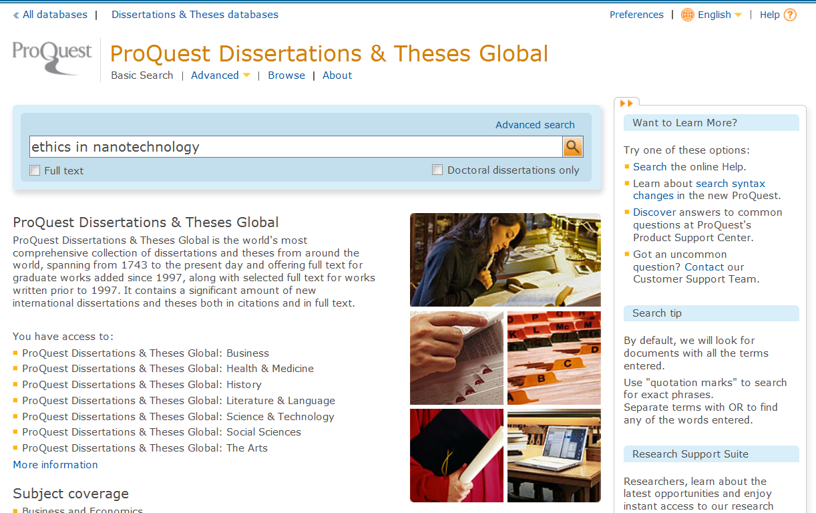
Интерфейс и возможности платформы
Notes:
Search & Discover
Propel research with the enhanced and Advanced Search tools such as:
Limit to Full Text
Date Range
Advisor
School name
Subject
Index term
Manuscript type: Dissertation or Theses. Advanced Search mode.
Language

Slide 19
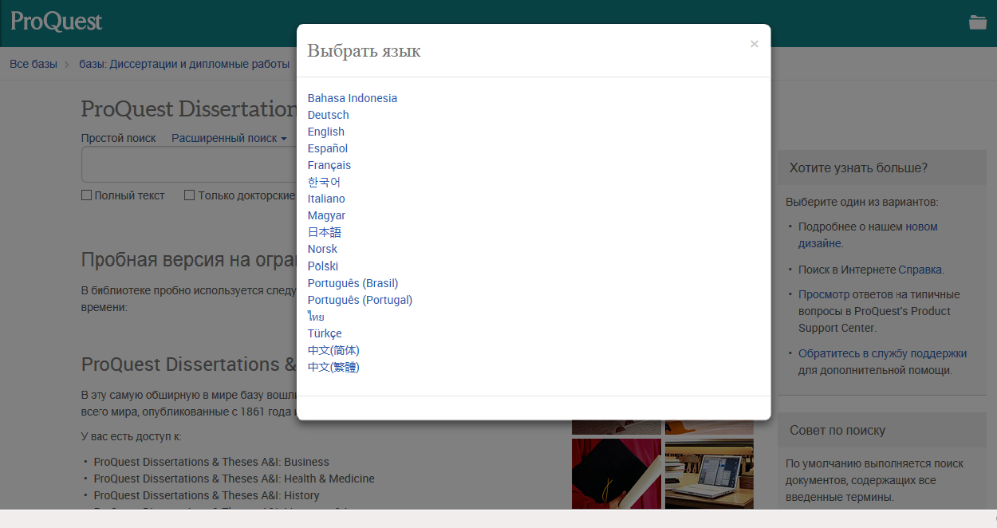
Главная страница базы данных ProQuest Dissertations & Theses. Выбор языка интерфейса.
Notes:
Выбор языка

Slide 20
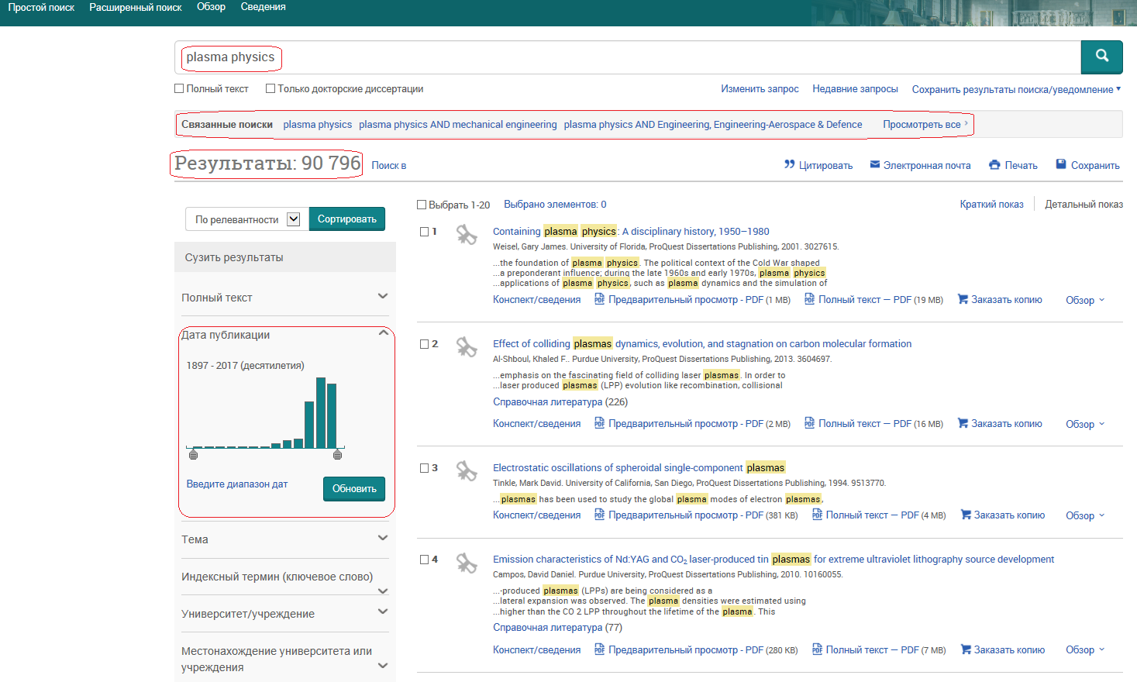
Простой поиск
Notes:
Пример простого поискового запроса.
Интерактивный график, отображающий историю активности публикации работ по данной теме, позволяет выбирать документы за определенный (на данном слайде один столбец равен 10 годам) период.

Slide 21
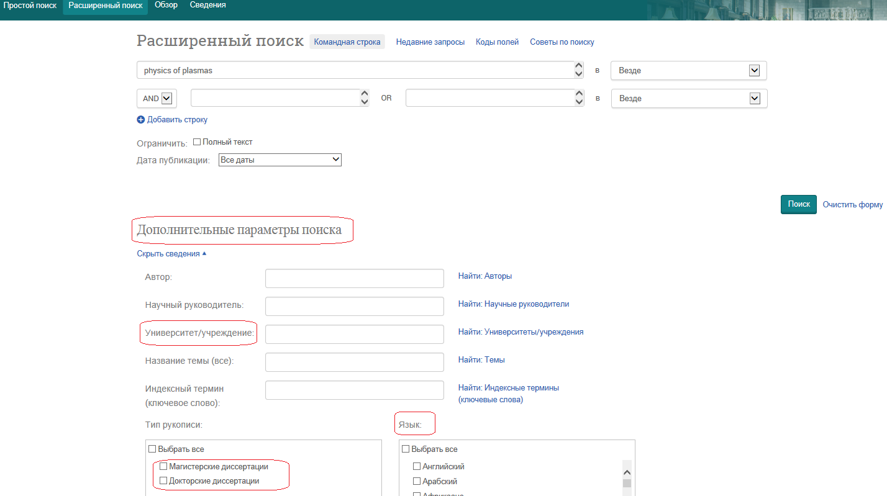
Опции расширенного поиска
Notes:
В дополнение к стандартным поисковым полям (автор, заглавие) предусмотрены дополнительные критерии поиска (например, местонахождение и наименование университета, фамилия научного руководителя) для получения гарантированно точных результатов.
21

Slide 22
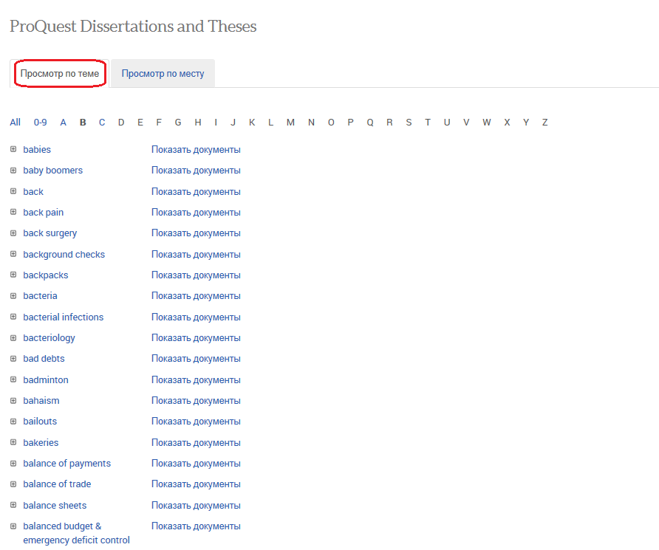
Предметный каталог
Notes:
22

Slide 23
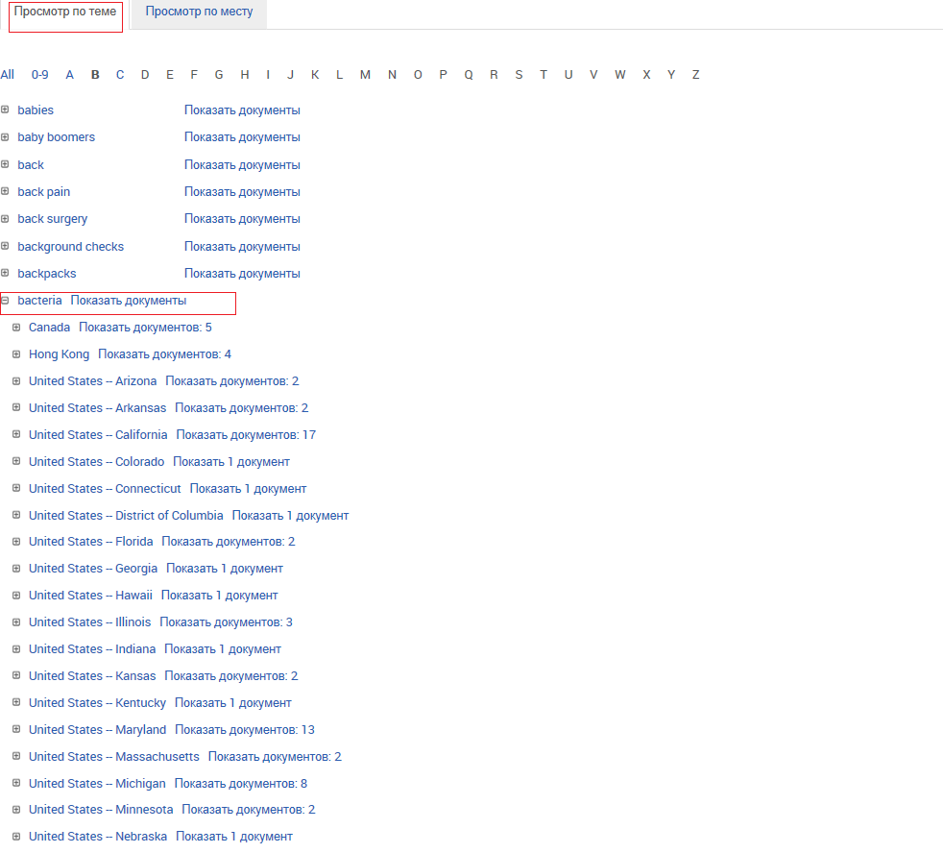
Предметный каталог: выбор рубрики
Notes:
23

Slide 24
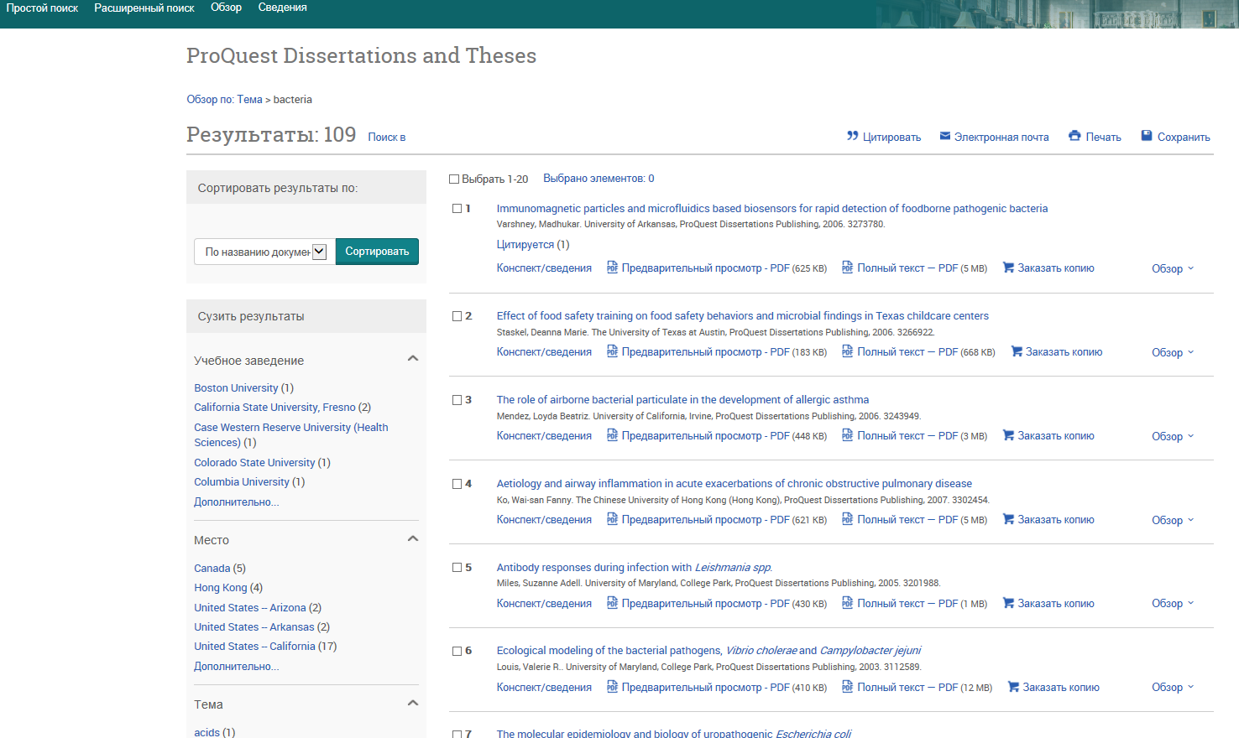
Список диссертаций по теме
Notes:
24

Slide 25
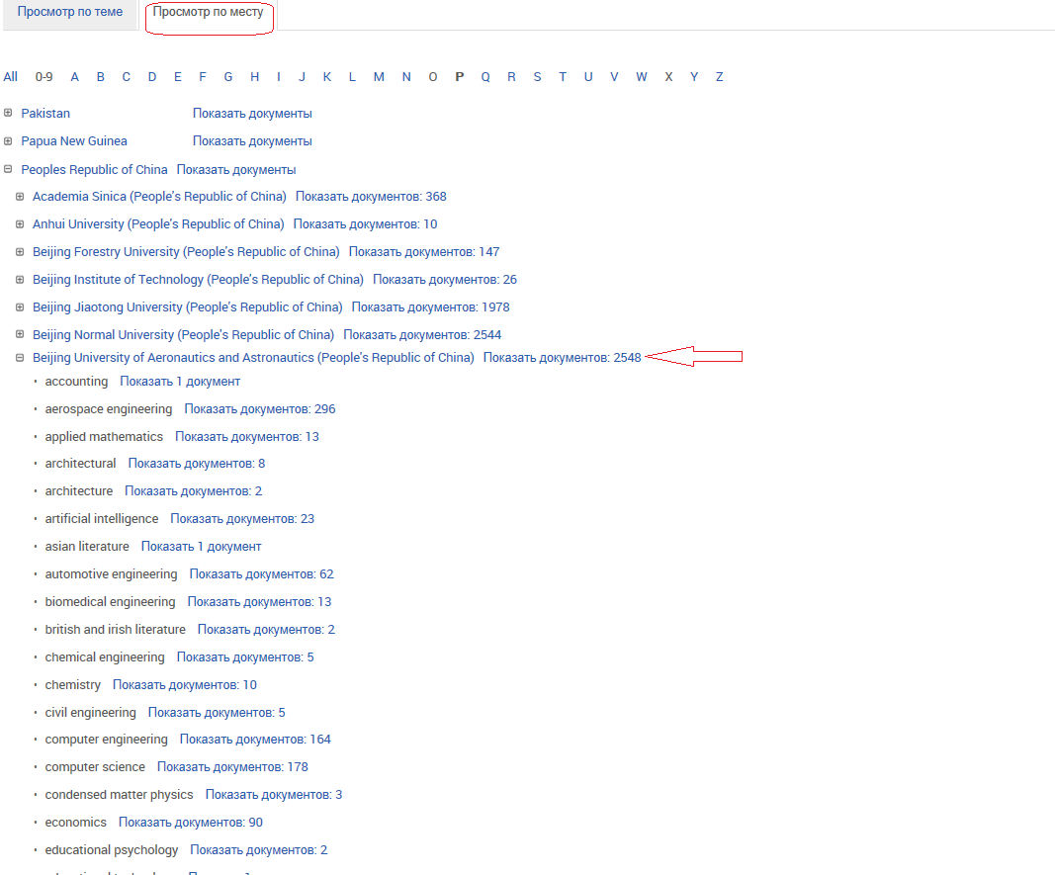
Указатель по странам
Notes:
25

Slide 26
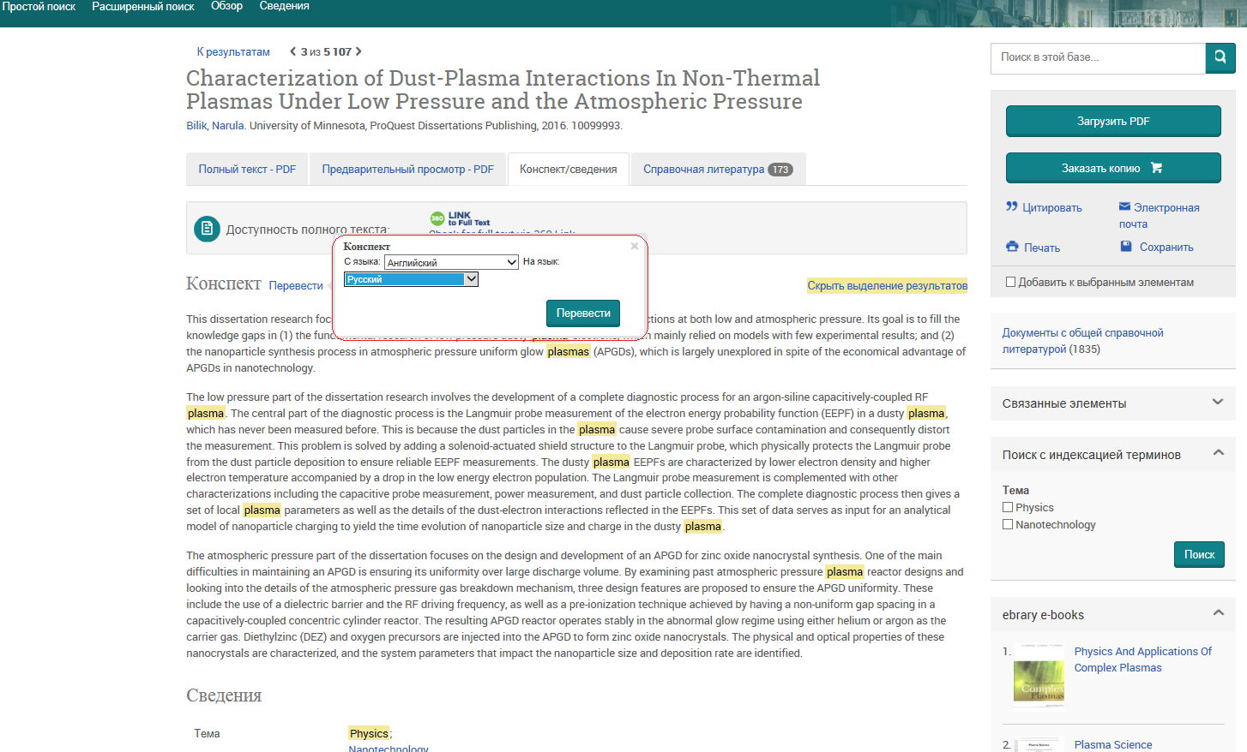
Перевод аннотации на русский язык
Notes:
Предусмотрен перевод аннотации диссертации на русской язык. Перевод машинный, но как правило этого бывает достаточно, что на уровне аннотации понять, соответствует ли диссертация теме Вашего исследования и имеет ли смысл заниматься изучением полного текста.

Slide 27
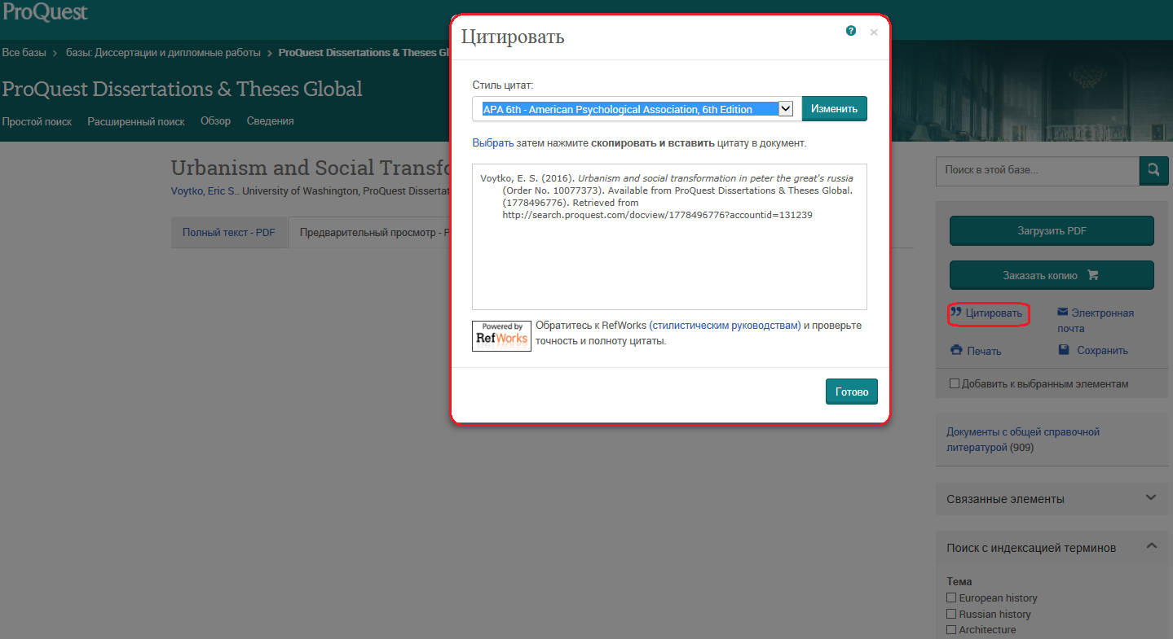
Инструмент для заимствования библиографического описания
Notes:
при нажатии на «Цитировать» автоматически формируется библиографическое описание, которое можно просто скопировать и добавить в свой список литературы, изменить формат (выбрать нужный из списка), отправить по электронной почте.

Slide 28
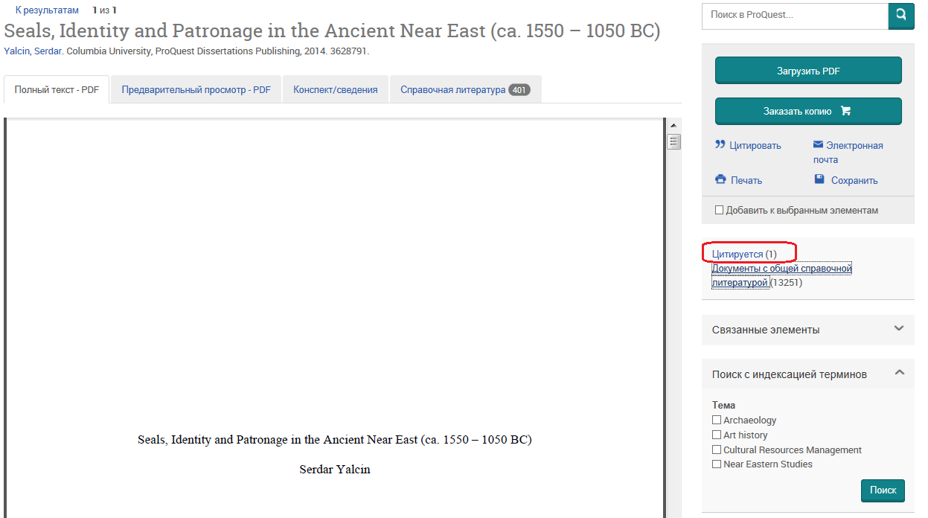
Информация о цитировании
Notes:
Информация о цитировании – сколько раз на данную работу ссылались в других диссертациях, размещенных в данной БД.

Slide 29
Национальная подписка ProQuest Dissertations & Theses

Slide 30
В 2016г. 50 российских университетов, библиотек и научных центров получили доступ к БД Диссертаций в рамках Национальной подписки по линии Миннауки России. В том числе: региональные центры: ЦНБ УрО РАН, ГПНТБ СО РАН, ДВО РАН Омский НЦ СО РАН Институт экологии растений и животных УрО РАН;

Slide 31
Национальная подписка: статистика апрель-сентябрь 2016. Топ 25 из 50 подключенных организаций

Slide 32
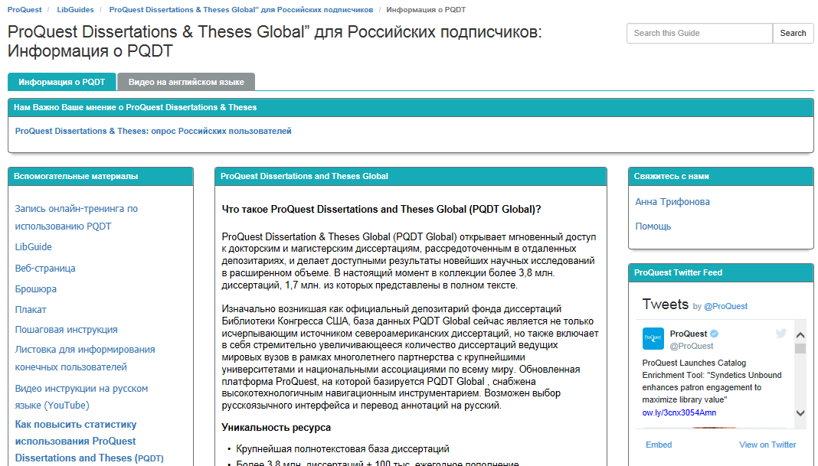
Портал вспомогательных материалов http://proquest.libguides.com/pqdtrussia

Slide 33
Советы по улучшению статистики

Slide 34
ProQuest приглашает ученых из России публиковать свои диссертации в PQDT

Slide 35
Как опубликовать диссертацию?
www.proquest.com
Notes:
35

Slide 36
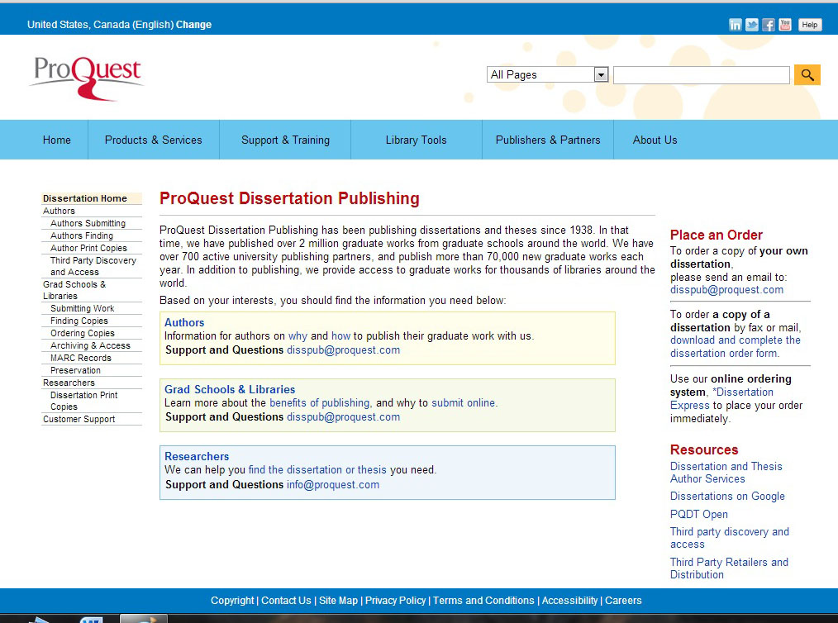
Раздел публикации диссертаций: директория для авторов
Notes:
36

Slide 37
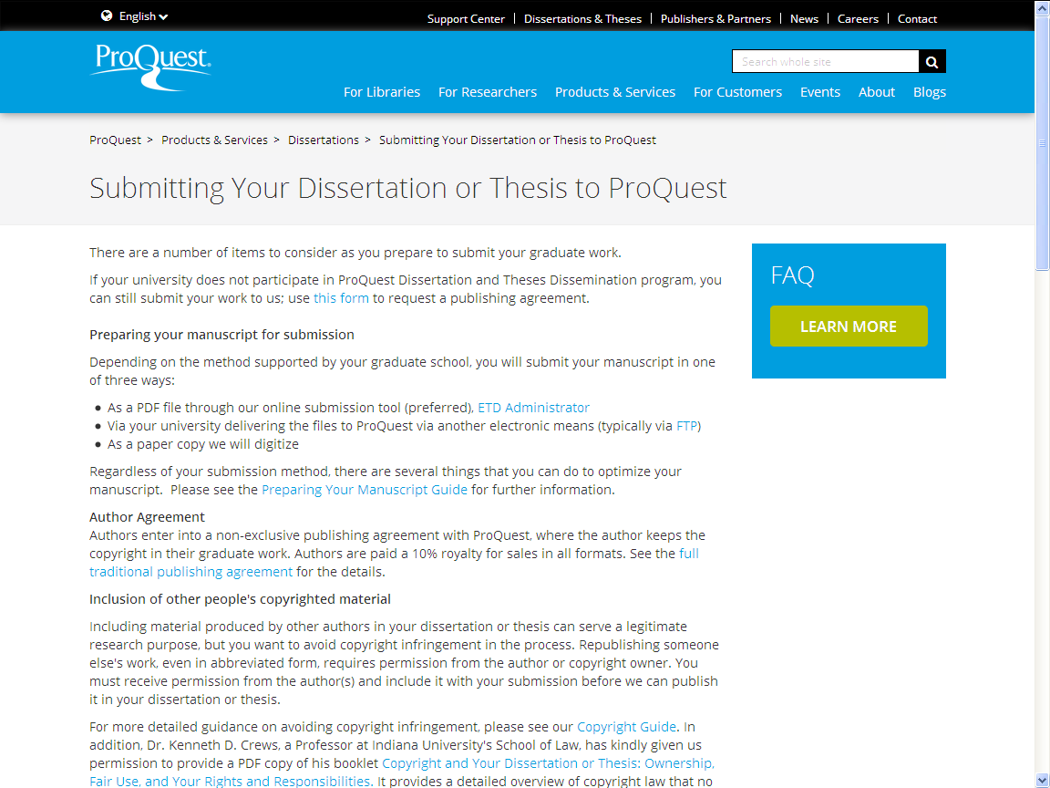

Slide 38
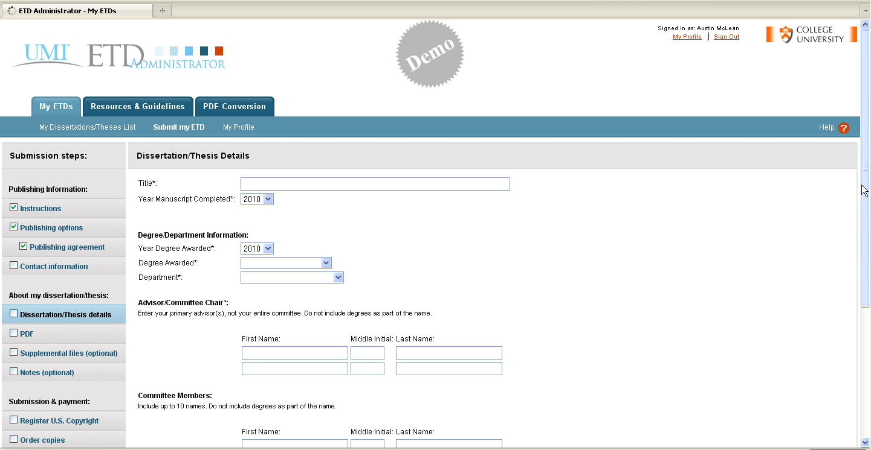
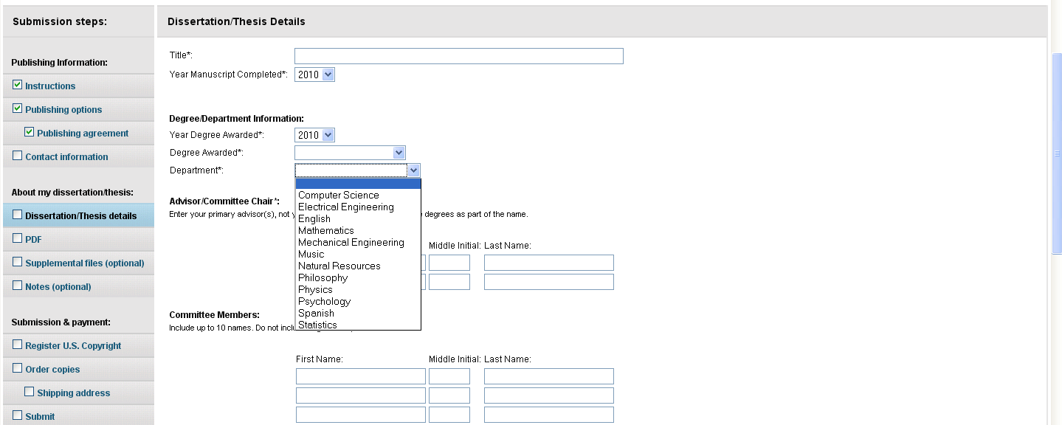
ProQuest ETD Submission Website: (Electronic Thesis and Dissertation Submission)
NEW!
Бесплатно! Через форму на сайте
(US$65 for traditional paper submission)

Slide 39
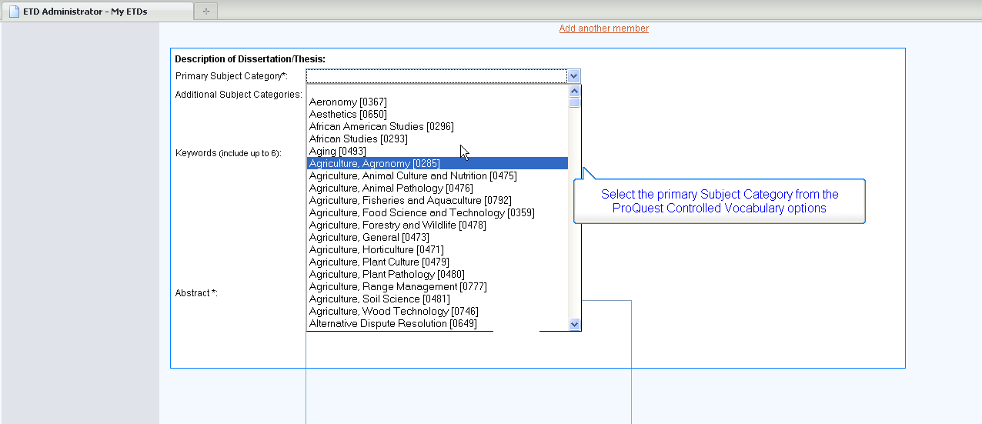
ProQuest ETD Submission Website: Выбор предметной рубрики
Автор выбирает предметную рубрику из контролируемого специалистами списка

Slide 40
Процесс публикации: Aвтор
Author Information
Submission Details
Upload Pdf
Upload Multimedia*
Автор заполняет специальную форму в соответствии со стандартами подачи заявок
Выбирает термины для индексирования из списка на основании контролируемого словаря
Добавляет в случае необходимости его собственные дополнительные предметные рубрики и аннотацию

Slide 41
Publishing Process: University Administrator and on to ProQuest Editors
Administrator Notified of Submission
Administrator Reviews Submission
Administrator Approves
UMI/ProQuest Editor Reviews
Сотрудник Университета контролирует правильность заполнения [if is this really a phd or masters work?]
Редакторы проверяют и в случае необходимости корректируют ключевые слова и библиографические данные в соответствии с международными стандартами

Slide 42
Раскрытие содержания диссертации
Коллектив из 15 редакторов и специалистов обрабатывает метаданные
Focus on “cross-searchability”.
Редакторы- специалисты по определенным областям проверяют поля «автор», «ключевые слова», и/или создают дополнительные ключевые слова и предметные рубрики.
До 5 предметных рубрик и ключевых слов должно быть указано для корректного индексирования и размещения в базе для оптимального раскрытия диссертации
Все аннотации и поля с метаданными, включая автора, тему, организацию, рубрику, год защиты могут быть поисковыми запросами
Notes:
Ohio link schoolsre no longer supplying subject headings

Slide 43
Редакторы ProQuest обеспечивают раскрытие контента
Подача заявки автором в ProQuest
Редакторская проверка метаданных
Увеличение раскрытия
Метаданные и PDF включены с возможностью поиска
Передача
Автор добавляет аннотацию и выбирает ключевые слова
Проверка
Ред. коллегия из экспертов в научных областях по теме диссертации и качество каждой заявки
Увеличение
Ред. коллегия добавляет к заявке дополнительные ключевые слова и предметные рубрики из контролируемого ProQuest тезауруса для максимального раскрытия диссертации
Включение
Диссертация включена в PQDT с широкими возможностями для поиска!
Notes:
ProQuest employs a full-time editorial team of subject matter experts that manage intake of dissertations content, verifying that metadata supplied by authors adheres to our strict quality standards and increasing searchability and discoverability by adding appropriate subject terms from ProQuest’s controlled vocabulary. The team reviews every author-supplied abstract and supplements author keywords with additional terms that aid in exposing their work to the widest possible audience.

Slide 44
Лицензионный договор
Notes:
В разделе для авторов есть пример авторского договора, который заключает автор с PQ. Для США, и для др. стран

Slide 45
ProQuest Dissertation Publishing
1-800-521-0600 ext.77020
disspub@proquest.com
Notes:
Пример соглашения и основные сведения для обращения в компанию по поводу публикаций диссертаций.

Slide 46
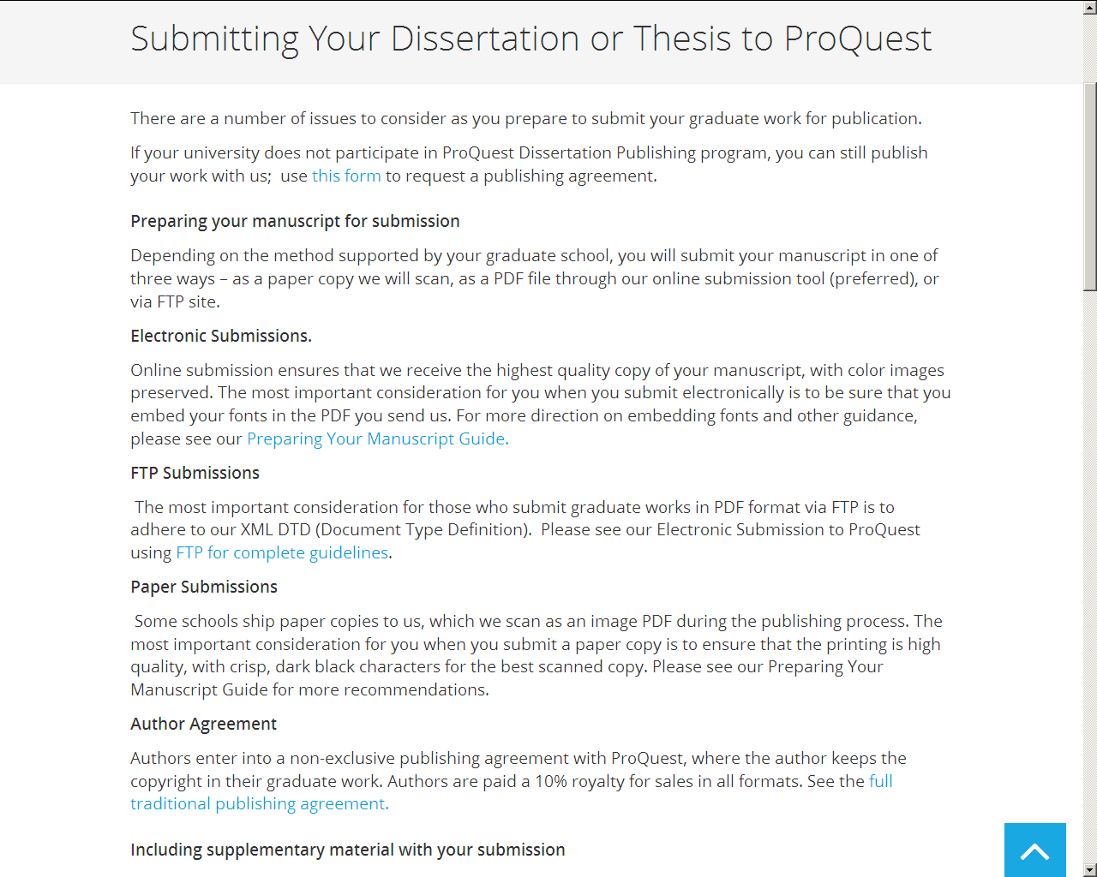
Notes:
Пример: инструкция для авторов, как подготовить рукопись

Slide 47
Notes:
Так выглядит инструкция – Руководство для авторов. Требования к реферату, к оформлению изображений, ссылок, сносок и т.д.

Slide 48
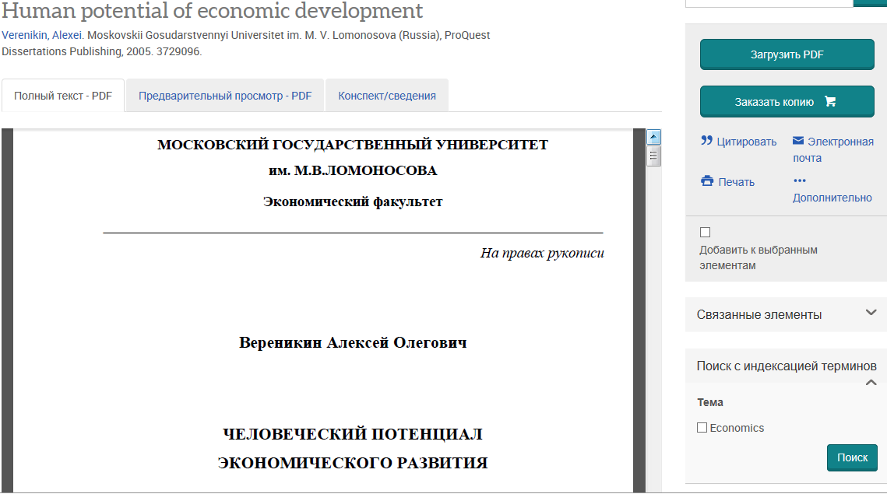
Примеры российских диссертаций: полный текст

Slide 49
Для чего размещать диссертацию в PQDT?
Диссертации из PQDT индексируются тематическими реферативно-библиографическими базами данных.

Slide 50
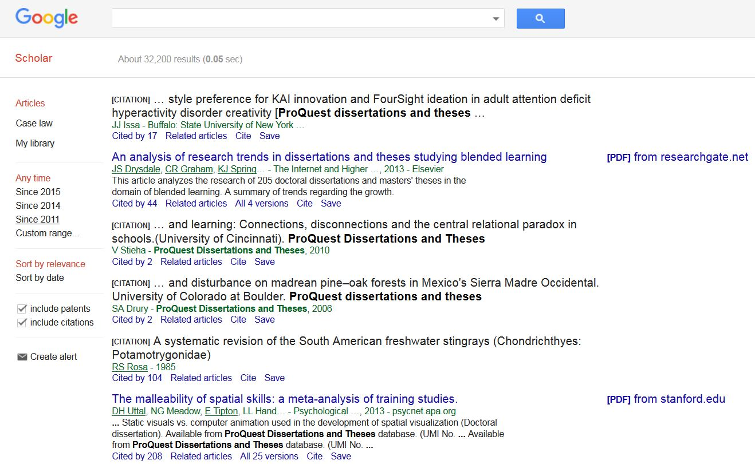
Отражение в Google Scholar

Slide 51
Технологии
Вы можете присоединить к Вашей диссертации мульти-медиа материалы любого формата:
Аудио
Видео
Массивы данных и др.

Slide 52
Для чего размещать диссертацию?
Присвоение ISBN
Запись MARC
Комиссия автору за каждую загрузку
Возможность просматривать динамику обращений
НЕ эксклюзивный договор – не запрещается публикация диссертации где-либо еще
52

Slide 53
Для чего размещать диссертацию?
Более 3000 организаций уже размещают свои диссертации в PQDT
200 млн. поисковых запросов в год
2.3 тыс. организаций-подписчиков PQDT Global по всему миру
Отражение в ведущих тематических индексах
Автор сохраняет авторские права
Нет ограничений по объему

Slide 54
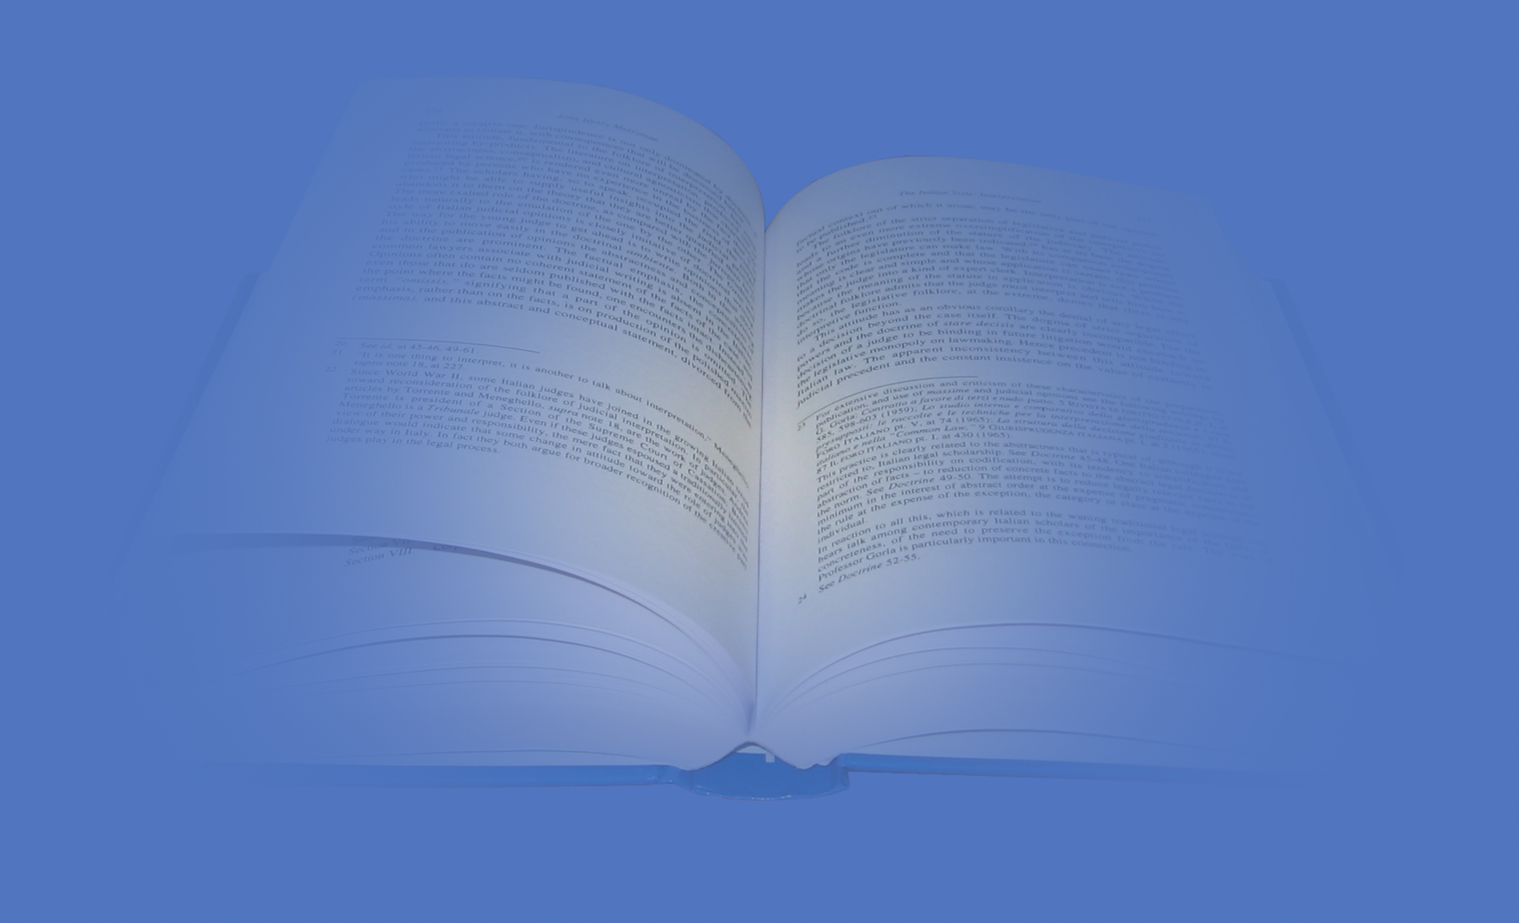
СПАСИБО ЗА ВНИМАНИЕ
Еронина Елена Александровна,
ЗАО «КОНЭК»
+7 (495) 510 5520
www.konekbooks.ru
eronina_e@konekbooks.ru

